Slide 1
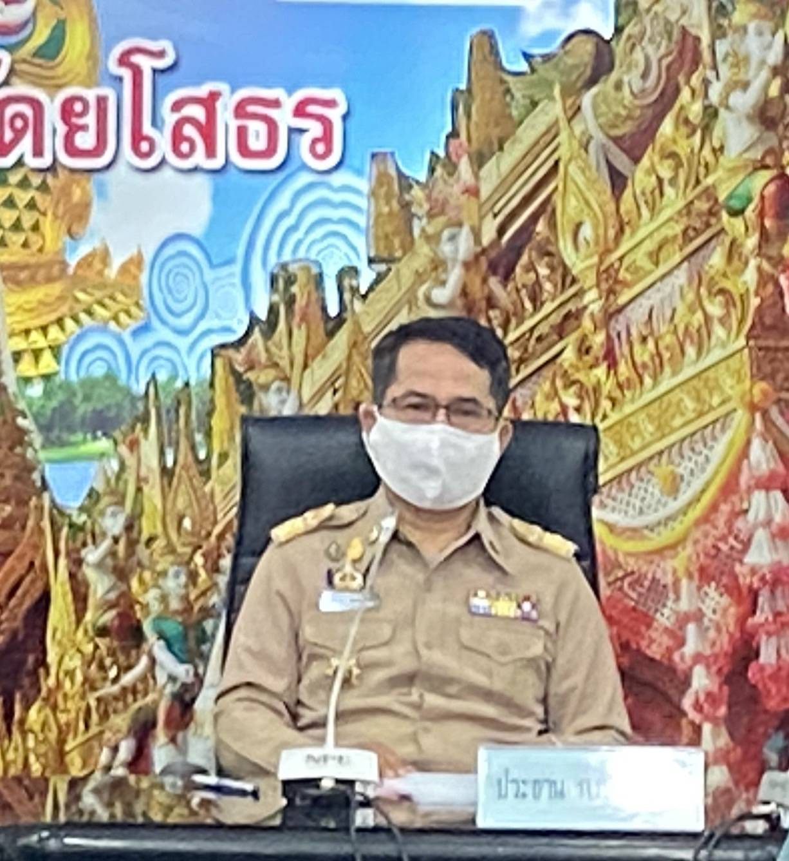
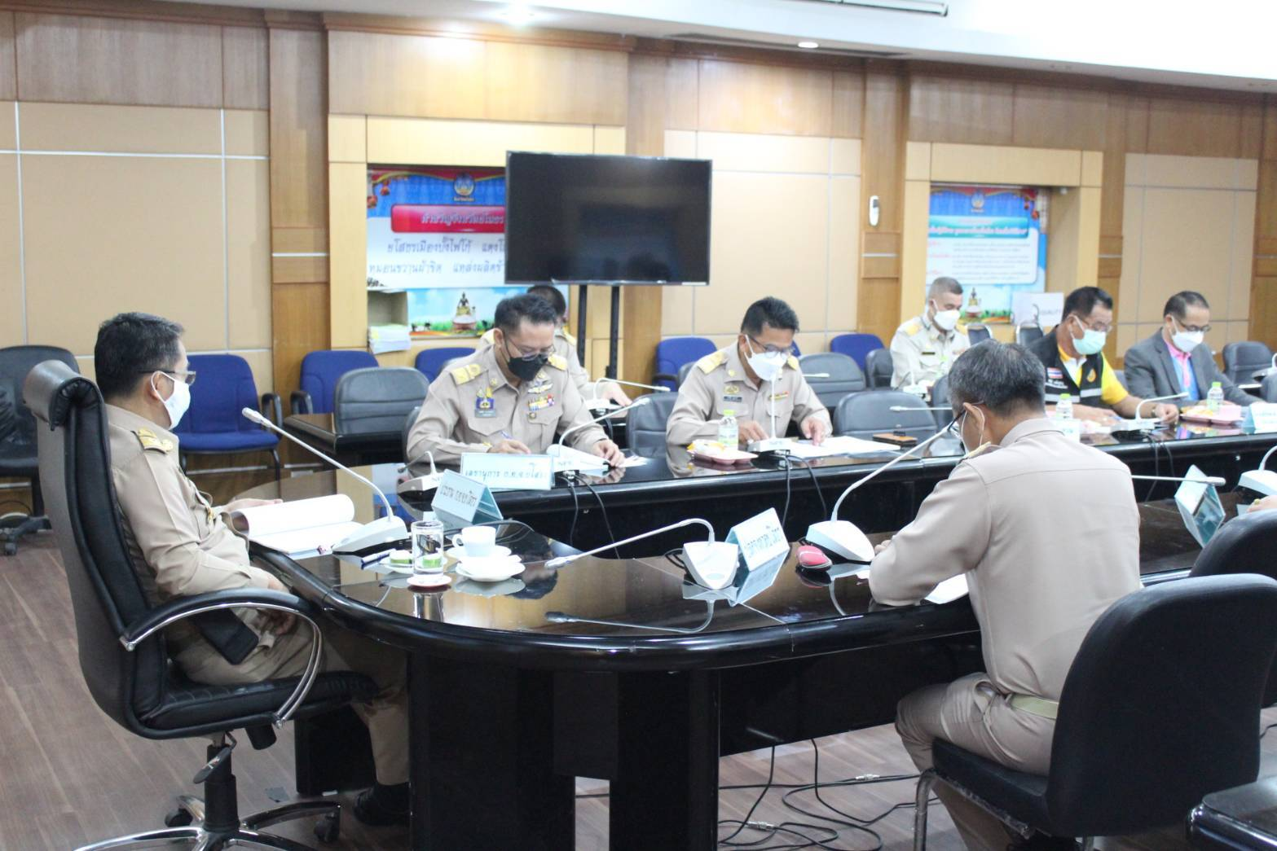
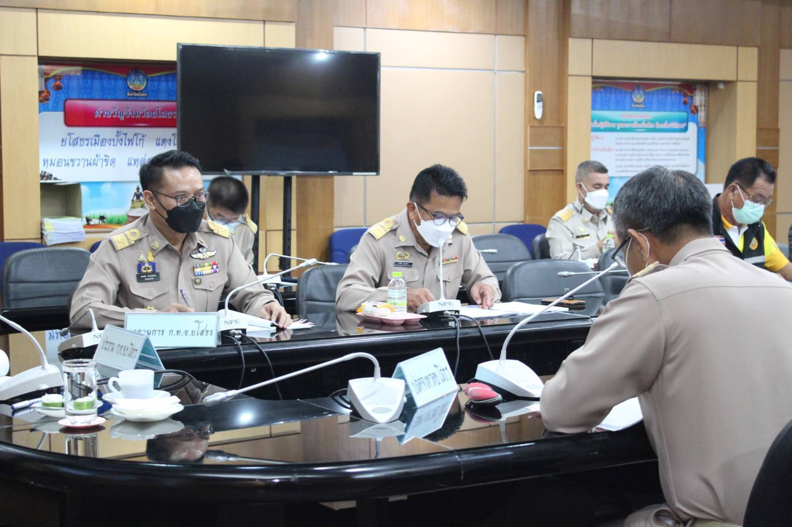
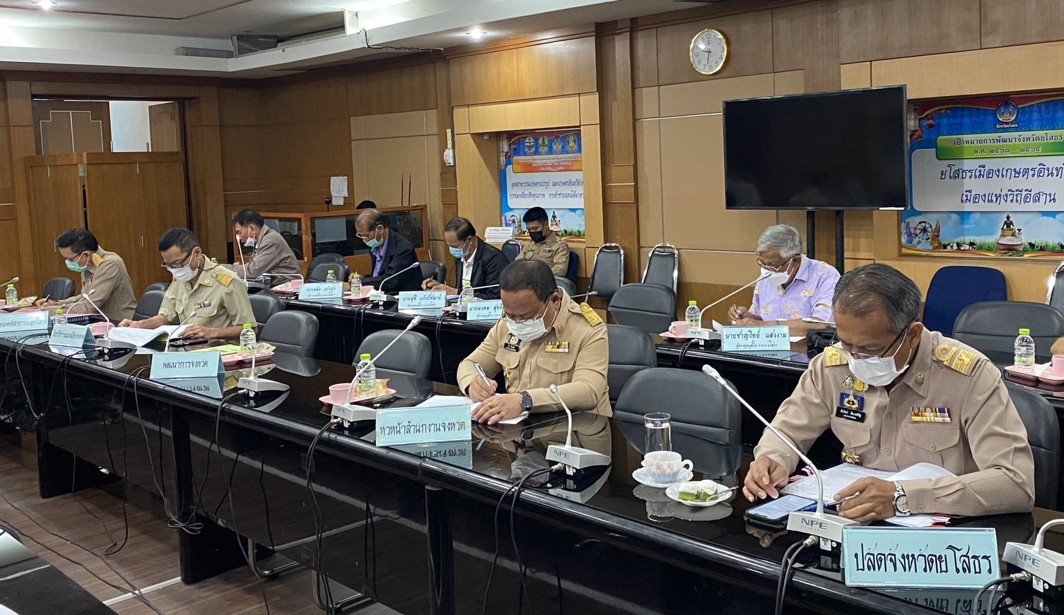
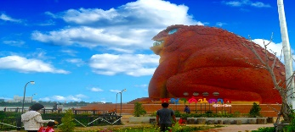
วันที่ 22 พฤศจิกายน 2564 เวลา 09.30 น. ณ ห้องประชุมหมอนขิด ชั้น 2 ศาลากลางจังหวัดยโสธร (หลังใหม่) นายสมยศ นามพุทธา ท้องถิ่นจังหวัดยโสธร เลขานุการ ก.ท.จ ยโสธร ร่วมประชุมคณะกรรมการพนักงานเทศบาลจังหวัดยโสธร (ก.ท.จ.ยโสธร) โดยมีนายสุวัฒน์ เข็มเพชร รองผู้ว่าราชการจังหวัดยโสธร เป็นประธานการประชุม

